Slide 1





TEAM 2
Simulazione Attacco DOS

Slide 2


MEET OUR TEAM
ANAPAULA PALACIN
MARIO MARSICANO
LORENZO FRANCHI
DENYS VITEVSKYI
CARMELA FERRANDINA
FEDERICO SAVI
NOEMI DE MARTINO

Slide 3

OUR MISSION
Gli attacchi di tipo Dos, ovvero denial of services, mirano a saturare le richieste di determinati servizi rendendoli così indisponibili con conseguenti impatti sul business delle aziende.
L’esercizio di oggi è scrivere un programma in Python che simuli un UDP flood, ovvero l’invio massivo di richieste UDP verso una macchina target che è in ascolto su una porta UDP casuale.
Requisiti:
Il programma deve richiedere l’inserimento dell’IP target.
Il programma deve richiedere l’inserimento della porta target.
La grandezza dei pacchetti da inviare è di 1 KB per pacchetti
Il programma deve chiedere all’utente quanti pacchetti da 1 KB inviare.

Slide 4
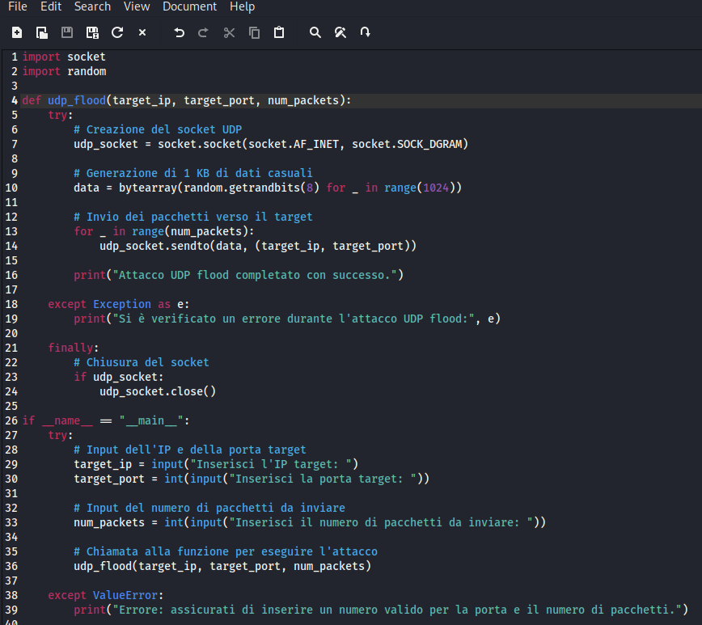
OUR PROJECT

Slide 5
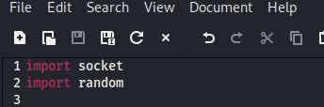
OUR CODE
Per iniziare, importare i moduli:
Socket: fornisce un'interfaccia per la creazione e la gestione di socket di rete. Un socket è un oggetto che rappresenta un canale di comunicazione bidirezionale tra due programmi in rete. I socket consentono a due computer di comunicare tra loro, inviando e ricevendo dati attraverso una rete.
Random: definisce una serie di funzioni per generare o manipolare numeri interi casuali. L'importazione casuale carica il modulo casuale, che contiene una serie di funzioni relative alla generazione di numeri casuali .

Slide 6
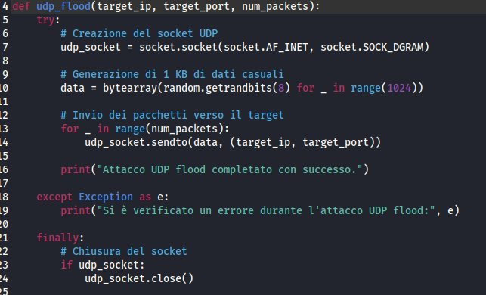
OUR CODE
1. Implementazione
Il codice è formato principalmente da una funzione denominata udp_flood(), un blocco di codice che gestisce l'input dell'utente e chiama la funzione.
La funzione udp_flood() contiene tre parametri: l'indirizzo IP del target, la porta del target e il numero di pacchetti da inviare.
2. Gestione degli Errori
È stata inserita anche una gestione degli errori utilizzando il blocco “try-except”. Questo permette di catturare eventuali errori che potrebbero verificarsi durante l’esecuzione del programma, e in caso di stampare un messaggio impostato per informare l’utente del problema.
3. Finally
Il blocco finally è responsabile della pulizia e del rilascio delle risorse, garantendo che il socket UDP venga chiuso correttamente alla fine dell'esecuzione del programma, anche in presenza di eventuali errori.
02

Slide 7
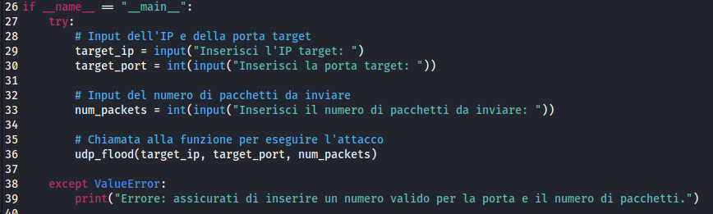
OUR CODE
4. Sezione di configurazione dell’attacco
Il blocco if_name_==”__main__” che gestisce l’imput dell’utente
e richiama la funzione.
All’utente viene richiesto inserire l’indirizzo IP del target,
la porta del target e il numero di pacchetti da inviare.
Questi dati verranno poi usati dal programma
per effettuare l’attacco DOS.
In caso di errore, grazie al blocco try-except, “print”
stampa a schermo un messaggio di errore.

Slide 8
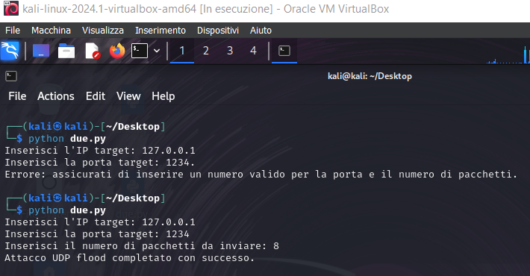
Funzionamento errato
Scelta dell’indirizzo IP: 127.0.0.1
Scelta della porta: valori numerici ti tipo intero e l’inserimento di un punto porterà al messaggio di errore.
2. Funzionamento corretto
Scelta dell’indirizzo IP: 127.0.0.1 che è l’indirizzo IP associato al loopback della rete
Scelta della porta: valore numerico intero, in questo caso 1234
Numero Pacchetti da inviare: un valore compreso tra 0 e 65535
ESECUZIONE

Slide 9
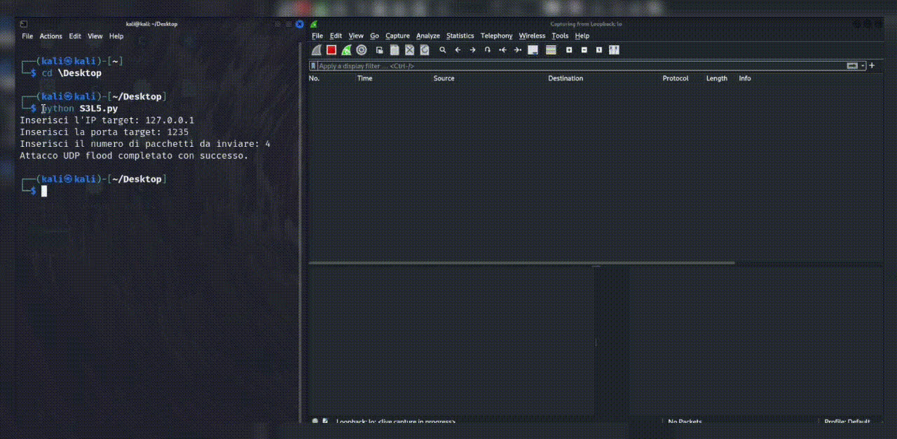
DOS ATTACK

